Slide 1

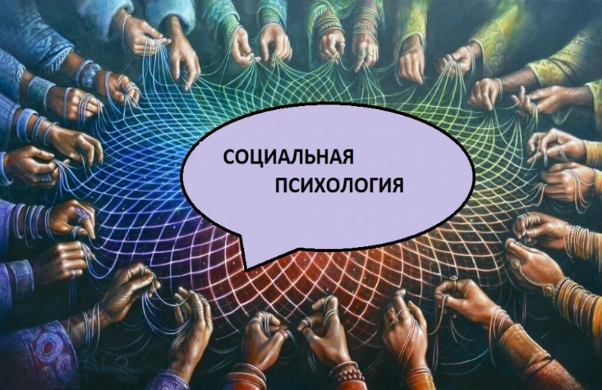

Глава 2. Социальная психология

Slide 2


Социальная психология в системе социально-гуманитарного знания
Обществознание, 10 класс
профильный уровень

Slide 3

План урока:
1. Социальная психология как социально-гуманитарная наука:
  понятие
  предмет
  разделы, уровни
  методы
2. Междисциплинарный характер социальной психологии
3. Этапы и основные направления развития социальной психологии
4. Понятие и структура социальных отношений
5. Основные типы социальных отношений:
  от сферы реализации
  от масштаба
  от реализации
  от регулярности
  от форм социального взаимодействия

Slide 4
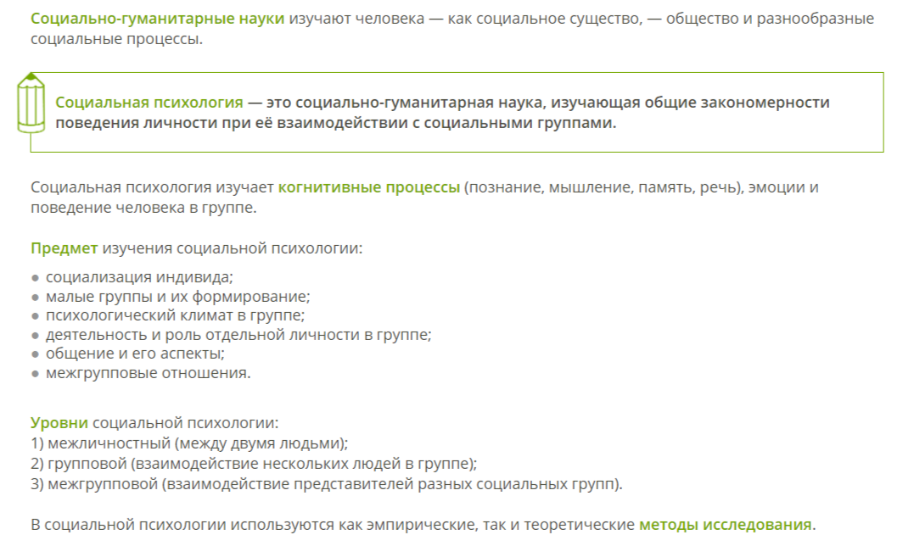
СОЦ. ПСИХОЛОГИЯ КАК СОЦ.-ГУМ. НАУКА:
Гуманитарное образование?
Социальная психология как самостоятельная отрасль научного знания начала формироваться в конце XIX века, хотя само понятие стало широко употребляться после 1908 года
В этом году вышли работы У. Мак-Дугалла и Э. Росса. Эти авторы впервые вынесли термин «социальная психология» в название своих работ
!
Социальная психология

Slide 5
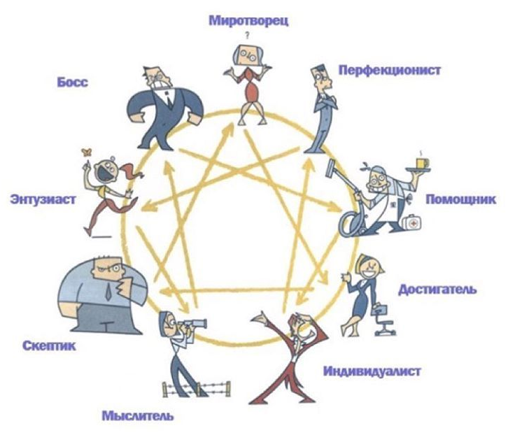

Предмет изучения социальной психологии:
социализация индивида
малые группы и их формирование
психологический климат в группе
деятельность и роль отдельной личности в группе
общение и его аспекты
межгрупповые отношения

Slide 6
Современная социальная психология включает такие разделы:
Социальная психология личности. Охватывает проблематику, обусловленную общественной природой личности, её включённостью в различные группы и общество в целом.
Социальная психология общения и межличностного взаимодействия. Рассматривает различные виды и средства коммуникаций между людьми, механизмы этих коммуникаций, типы взаимодействия людей — от кооперации до конфликта.
Социальная психология групп. Охватывает разнообразные групповые явления и процессы, структуру и динамику малых и больших групп, различные стадии их жизнедеятельности, а также межгрупповые отношения.

Slide 7



Уровни социальной психологии:
1) межличностный (между двумя людьми)
2) групповой (взаимодействие внутри группы)
3) межгрупповой (взаимодействие разных социальных групп)

Slide 8


В социальной психологии используются как ЭМПИРИЧЕСКИЕ, ТАК И ТЕОРЕТИЧЕСКИЕ
Методы исследования:
описание, наблюдение, социальный эксперимент, опросы и тесты, анализ документов и архивных данных

Slide 9
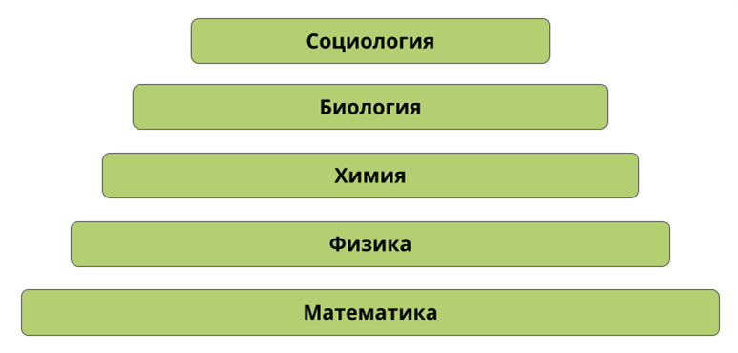
МЕЖДИСЦИПЛИНАРНЫЙ ХАРАКТЕР СОЦИАЛЬНОЙ ПСИХОЛОГИИ:
Философ Огюст Конт выдвинул теорию об иерархии наук, в которой одними из сложных и специфичных назвал
СОЦИАЛЬНЫЕ НАУКИ (социологию, психологию и другие)
Согласно Конту, социология находится на вершине пирамиды и, соответственно, опирается на знания, накопленные нижестоящими науками
Пирамида наук О. Конта

Slide 10



Социальная психология совмещает два направления социально-гуманитарных исследований: СОЦИОЛОГИЮ И ПСИХОЛОГИЮ.
СОЦИОЛОГИЯ изучает общую структуру общества, устройство социальных групп и институтов, взаимодействие и функционирование людей в группах.
СОЦИОЛОГИЯ стремится найти закономерности, общие и отличительные черты социокультурных явлений, сформулировать законы социального взаимодействия.

Slide 11

Обрати внимание!
Социология, в отличие от истории, изучает современность
ПСИХОЛОГИЯ же изучает отдельных индивидов, их психику и особенности развития личности. Психология связана, в том числе, с биологическими аспектами человека

Slide 12
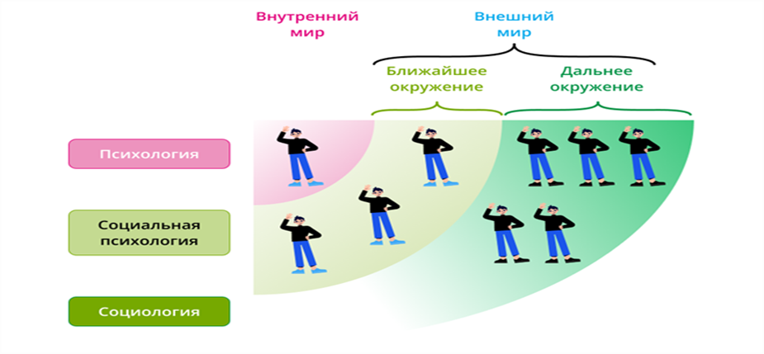
Социальная психология
от социологии — стремление постичь повторяющиеся модели поведения, общие черты и признаки
от психологии — изучение психологических процессов отдельной личности и малых групп

Slide 13


Социальная психология имеет прикладной характер
Она может применяться менеджерами на предприятии, преподавателями, руководителями общественных движений для грамотной организации совместной деятельности людей в коллективе.
Политологами — для оптимизации властных отношений.
Маркетологами — для более успешного воздействия рекламы на потребителей и домохозяйства.

Slide 14
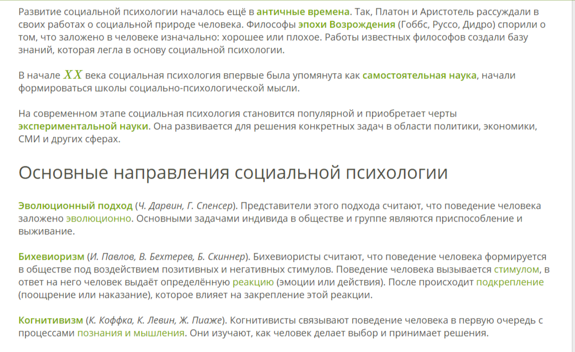
ЭТАПЫ И ОСН. НАПРАВЛЕНИЯ РАЗВИТИЯ СОЦ. ПСИХОЛОГИИ:

Slide 15
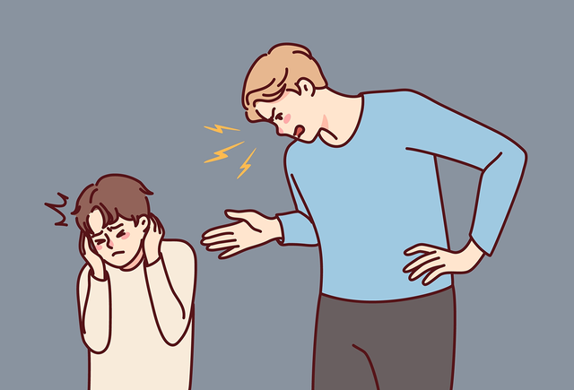



Slide 16
План урока:
1. Социальная психология как социально-гуманитарная наука:
  понятие
  предмет
  разделы, уровни
  методы
2. Междисциплинарный характер социальной психологии
3. Этапы и основные направления развития социальной психологии
4. Понятие и структура социальных отношений
5. Основные типы социальных отношений:
6. Формы социальных взаимодействий:
  кооперация (сотрудничество)
  соперничество
  конфликт

Slide 17

ПОНЯТИЕ И СТРУКТУРА СОЦИАЛЬНЫХ ОТНОШЕНИЙ:
Социальные (общественные) отношения –
- это стабильные систематические социальные взаимодействия субъектов или социальных групп, осуществляющиеся на основе законов социальной организации общества
Обеспечивают взаимодействие, социализацию, общение
Признаки социальных отношений:
  устойчивы во времени и пространстве
  носят обезличенный характер
  затрагивают общественно значимые вопросы и проблемы

Slide 18

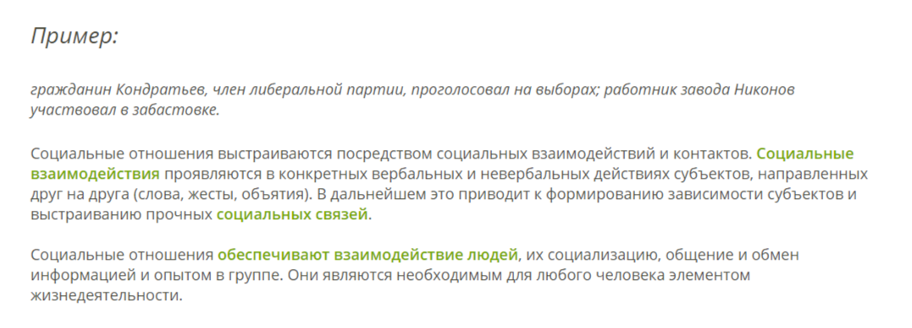
Важно различать
Социальные отношения
Межличностные отношения
Человек выступает как исполнитель социальных ролей (гражданин, работник, родитель)
Выражают социально значимые интересы целых групп
Человек проявляет себя как личность
Выстраивает более неформальный и личный контакт

Slide 19

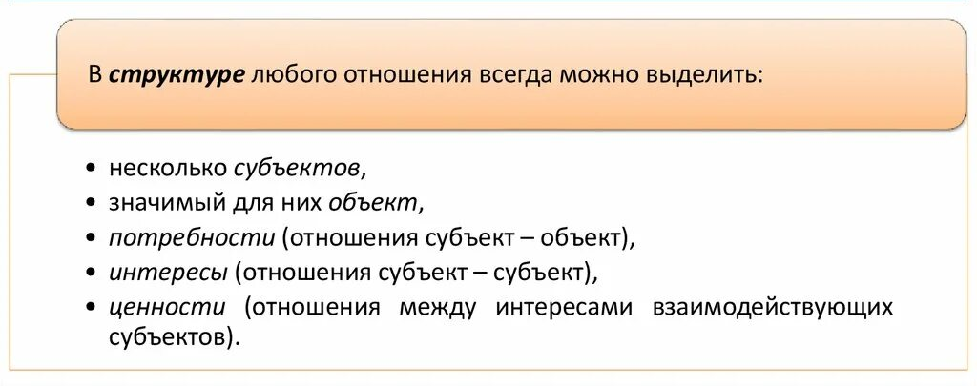

Slide 20
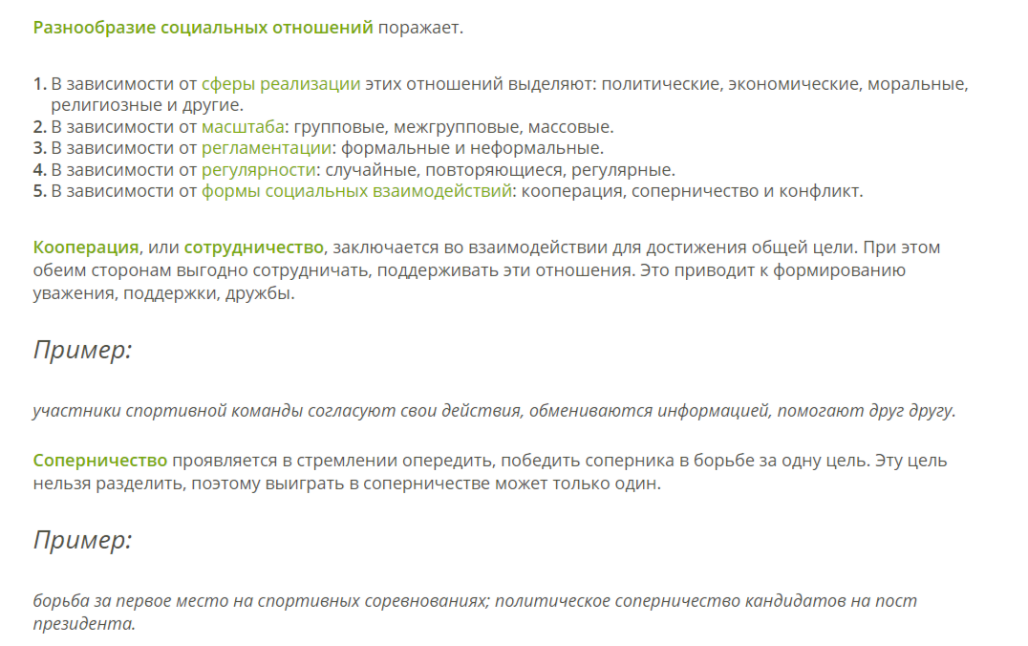

ОСНОВНЫЕ ТИПЫ СОЦ. ОТНОШЕНИЙ:
Разнообразие социальных отношений поражает
По характеру общения и направленности: деловые и личные (межличностные)

Slide 21



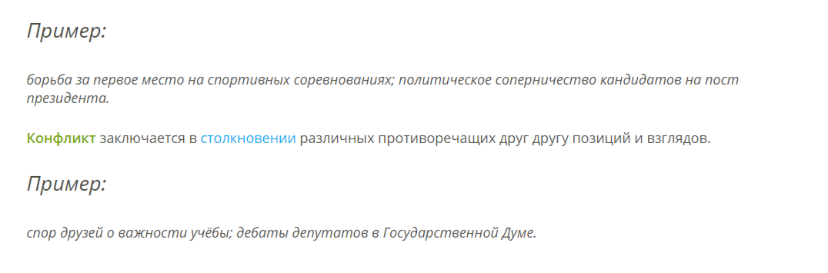
ФОРМЫ СОЦ. ВЗАИМОДЕЙСТВИЙ:

Slide 22
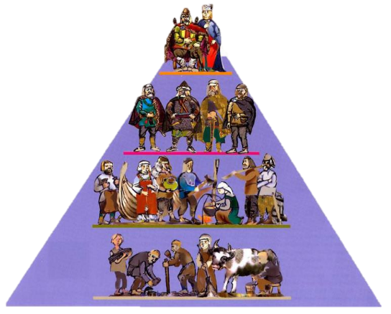

Межличностные отношения в традиционном обществе
Избыточная воинственность правящих сословий
Строгая иерархия в быту
Высокая эмоциональность
Иерархия – основа правопорядка

Slide 23

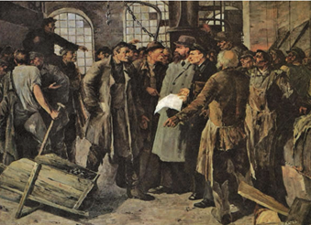
Межличностные отношения в индустриальном обществе
Принцип рационализации во взаимоотношениях между людьми
Деловые отношения строятся по принципу «выгодно»/«невыгодно»
Взаимодействие людей по типу рыночных отношений: баланс между тем, что дают и тем, что получают
Рационализация - поведение людей, основанное на принципах делового сотрудничества и взаимовыгодны, не включающее чувства и эмоции

Slide 24


Межличностные отношения в постиндустриальном обществе
Формирование более тесных контактов между людьми
Идея равенства прав
Требования к человеку: развитие личного потенциала, умение налаживать и развивать контакты и конструктивно разрешать конфликты
Рационализация и гармонизация отношений

